Slide 1

Beyond the SW Engineer - 실시간 차량 전력 데이터 모니터링 시스템 / 기술 개발 및 제안
전자플랫폼개발실
전자통합제어개발팀
전용진 인턴사원

Slide 2
Ⅰ. 소개 Ⅱ. 개발 배경 Ⅲ. 개발 내용 Ⅳ. 개발 결과 Ⅴ. 향후 계획

Slide 3
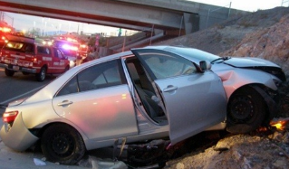

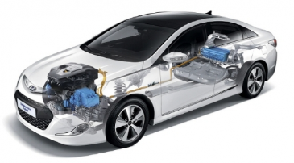
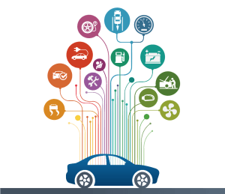
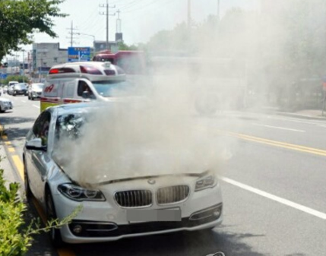
1. 소개
█ 본인 소개 및 목표
- 자동차 SW뿐만 아니라 시스템을 이해하는 엔지니어로의 성장 및 신뢰성 있는 자동차 개발
S W
Engineer
+
고객들이 신뢰하는 자동차란?
성능이 좋은 차량? 안전한 차량?

Slide 4
1. 과제 접근
█ 사고 사례
B 사의 연이은 화재사고
T 사의 전자장치 결함사고
█ 차량 개발 단계의 신뢰성, 안정성 있는 시스템에 대한 차량 시스템 엔지니어로의 접근
차량 1대 → 전자장치 약 150개
전원 용량 대폭 증가
전자장치 전원 최적화 및 관리 필요
Notes:
자동차의 전원 용량이 대폭 증가하고 있다. 이에 따라 최적 성능 및 관리기능의 발전이 필요하게 되었다

Slide 5
1. 소개
█ 개발 과제에 대한 접근
차량 시스템의 신뢰성, 안정성에 대한 접근
CAN 신호 + 전력 부하 등 여러 차량 내부 데이터를
통한 차량 시스템 최적화 및 분석

Slide 6
2. 개발 배경
█ 설계요청서의 전력정보만으로 전력 시스템을 해석하기에는 신뢰도 낮음.

Slide 7

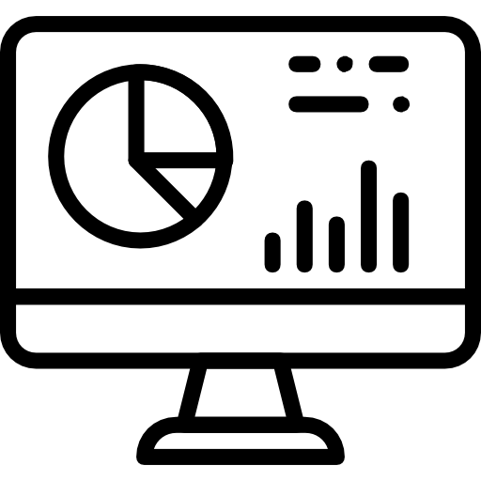


3. 개발내용 - 시스템 구성
█ 전력센싱모듈과 PC기반 모니터링 프로그램 연결 구성
PC기반 모니터링 프로그램
엔진룸
전력센싱모듈
실내
전력센싱모듈
트렁크
전력센싱모듈

Slide 8
3. 개발 내용
█ 기능 1 센싱 모듈과 이더넷 통신을 통한 데이터 시각화

Slide 9
3. 개발내용 - 통신 프로토콜
█ 전력센싱모듈과 모니터링 프로그램 초기 설정 Sequence diagram
전력센싱모듈
PC 프로그램
BroadCast
Header + State Control
BroadCast
Header + State Control
Header (2byte) | State Control (2byte)
버전=1 (고정) | 0 = Stop 1 = Start 2 = Power Off 3 = Reset

Slide 10
3. 개발내용 - 통신 프로토콜
█ 전력센싱모듈과 모니터링 프로그램의 데이터 전송 Sequence diagram
전력센싱모듈
PC 프로그램
UDP
Header + Module ID + Time + Length + Payload
UDP
Header + Module ID + Time + Length + Payload
Header (2byte) | Module ID (2byte) | Time (4byte) | Length (4byte) |  | Payload (1400byte)
버전=1 (고정) | 1 = 엔진 2 = 실내 3 = 트렁크 | 시작 0 (1ms 단위) | 채널 수 | 전송 주기 | 데이터

Slide 11
3. 개발 내용
█ 기능 2 모듈, 채널 별 사용량 및 비교 , (향후) 주행 속도, 가속도에 따른 전력 센싱

Slide 12
3. 개발 내용
█ 기능 3 데이터 저장 기능

Slide 13
4. 개발 결과
█ pc 기반 VPMS 프로그램 시뮬레이션(모사 프로그램 평가)
- 센싱 모듈과 이더넷 통신을 통한 데이터 시각화
그래프 시각화
(첫 화면)

Slide 14
4. 개발 결과
█ pc 기반 VPMS 프로그램 시뮬레이션(실차 평가)
- 센싱 모듈과 이더넷 통신을 통한 데이터 시각화
실차 적용 사진
그래프 시각화
(첫 화면)

Slide 15
4. 개발 결과
█ pc 기반 VPMS 프로그램 시뮬레이션
- 모듈, 채널 별 사용량 및 비교
모듈 별 사용량 비교
중요 채널 라인 시각화

Slide 16
4. 개발 결과
█ pc 기반 VPMS 프로그램 시뮬레이션
- (향후) 주행 속도, 가속도에 따른 전력 센싱
속도, 가속도계
현재는 속도, 가속도에 관한 데이터는 랜덤 데이터
(향후) 이러한 데이터 사용가능 할 때 같이 비교할 수 있으면 좋겠다.

Slide 17
4. 개발 결과
█ pc 기반 VPMS 프로그램 시뮬레이션
- 데이터 저장
데이터 저장 화면

Slide 18
5. 향후 계획
█ 지금까지는
실시간 전력데이터 모니터링 + 남은 1일..? ->
█ 향후 CCU 도입 -> 분석한 데이터에 따른 서버에서 Dynamic한 제어
에너지 효율 up, 안정성 up
그러기 위해서 -> 보안, 시스템 프로그래밍 등의 수업
입사 -> 현대자동차 전자통합제어개발팀
-. CCU 개발 프로젝트에 참여하고 싶다.

